Slide 1
项目4发动机曲柄连杆机构的检测与维修
任务1 活塞的检测与维修
《汽车发动机机械检测与维修》

Slide 2
知识目标：
理解活塞连杆组、活塞、活塞环的结构和作用
掌握活塞环“三隙”的含义

Slide 3
技能要求：
能规范拆装活塞连杆组
能规范拆装活塞环
能规范检测活塞与活塞环
能根据测量数据分析检测结果，并得出维修结论

Slide 4
【任务学习】
1.1活塞连杆组的拆解
1.1.1活塞连杆组的作用
活塞连杆组将活塞的往复运动变为曲轴的旋转运动，同时将作用在活塞上的力转变为曲轴的对外输出转矩，以驱动汽车车轮转动。活塞的顶部还与气缸盖、气缸壁共同组成燃烧室。

Slide 5
【任务学习】
1.1.2 活塞
活塞的作用是承受气体压力，并将此力传给连杆，以推动曲轴旋转。活塞顶部与气缸盖下表面、气缸壁共同组成燃烧室。
根据其作用，活塞可分为顶部、环槽部、裙部和活塞销座四部分。

Slide 6
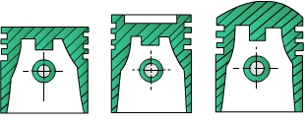
【任务学习】
1.顶部
顶部是燃烧室的组成部分。其作用有：承受气体压力，并传给连杆；与活塞一起实现气缸密封；将活塞顶所吸收的热量通过活塞环传给气缸壁。汽油机活塞的顶部形状如下图所示。

Slide 7
【任务学习】
2.环槽部
环槽部用以安装活塞环。汽油机一般有2～3道环槽，上面1～2道用于气环，最下面一道用于安装油环。油环槽底面上钻有许多径向小孔，使被油环所刮下来的多余的机油，经过小孔流回油底壳。

Slide 8
【任务学习】
3.裙部
裙部指从油环槽下端面起至活塞最下端的部分，它包括装活塞销的销座孔。裙部对活塞在气缸内的往复运动起导向作用，并承受侧压力。裙部承受侧压力的两个侧面称为推力面，它们处于与活塞销轴线相垂直的方向上。

Slide 9
【任务学习】
4.活塞销座孔
活塞销座孔用以安装活塞销。活塞销座孔也是活塞的组成部分之一，它将活塞顶部气体作用力经活塞销传给连杆。销座孔通常有肋片与活塞内避相连，以提高其刚度。

Slide 10
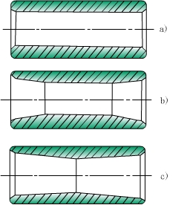
【任务学习】
1.1.3 活塞销
活塞销的作用是连接活塞和连杆，并将活塞的力传递给连杆。
1.活塞销结构
活塞销为中空的圆柱体，一般采用低碳钢、低碳合金钢渗碳淬火或用45号中碳钢高频淬火，如下图所示。

Slide 11
【任务学习】
2.连接方式
（1）全浮式：在发动机正常工作温度下，活塞销在连杆小头孔和活塞销座孔中都能转动；
（2）半浮式：销与销座孔和连杆小头两处，一处固定、一处浮动（一般固定连杆小头）。

Slide 12
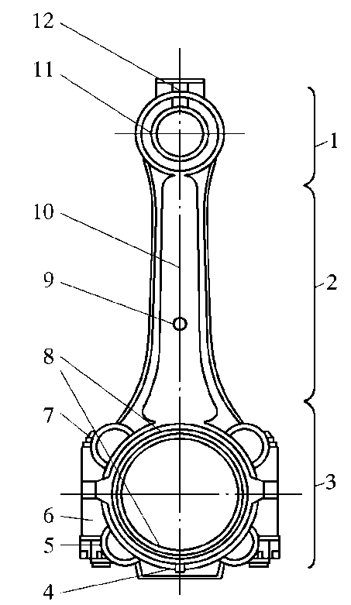
【任务学习】
1.1.4 连杆
连杆的作用是将活塞的力传给曲轴，变活塞的往复运动为曲轴的旋转运动。其结构由连杆小头、连杆大头、杆身、连杆盖、连杆螺栓和连杆轴瓦等组成，如右图所示。

Slide 13
【任务学习】
1.2活塞环间隙的检测与维修
1.2.1活塞环结构及作用
1.活塞环的作用
活塞环作用包括密封、调节机油(控油)、导热(传热)、导向(支承)四个作用。

Slide 14
【任务学习】
2.气环密封原理
气环自由状态非圆形，随活塞装入气缸后，靠弹力紧贴在气缸壁上，形成第一密封面。同时，气环在燃气作用下被压向环槽下端面，形成第二密封面。另外，绕到环背后的燃气压向气环使其更贴紧缸壁，加强了第一密封面的密封效果。几道气环切口错开布置，形成迷宫式封闭系统，这样便使得窜入曲轴箱内的燃气量越来越少。

Slide 15
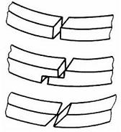
【任务学习】
3.气环切口形状
直角型：工艺性好，密封性差；
阶梯形：密封性好，工艺性差；
斜切口：密封性和工艺性介于上述二者之间。
如右图气环切口。

Slide 16
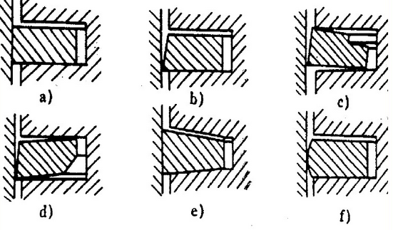
【任务学习】
4.气环断面形状分类
矩形环
锥面环
扭曲环
梯形环
桶面环
如右图所示。

Slide 17
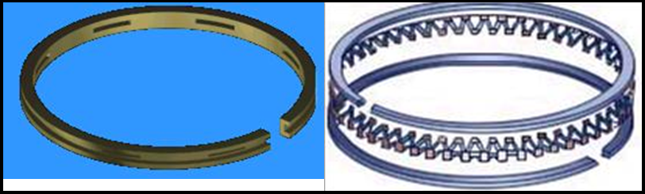
【任务学习】
5.油环
油环分为普通环和组合环，组合环通常由一个附加弹簧进一步支撑，如下图所示。

Slide 18
项目4发动机曲柄连杆机构的检测与维修
任务2 曲轴的检测与维修
《汽车发动机机械检测与维修》

Slide 19
知识目标：
掌握曲轴的结构及各部分的作用
掌握曲轴检测维修的标准

Slide 20
技能要求：
能规范拆装曲轴
能正确测量曲轴轴向间隙
能正确测量曲轴径向间隙
能正确测量曲轴的不圆度
能正确测量主轴颈的间隙
能根据测量数据分析检测结果，并得出维修结论

Slide 21
【任务学习】
2.1曲轴轴向间隙的检测与维修
2.1.1轴向间隙的作用
为了适应发动机机件正常工作的需要，曲轴必须留有适当的轴向间隙。间隙过大，则给活塞连杆组的机件带来不正常的磨损；间隙过小，会使机件因受热膨胀而卡死。为了调节曲轴轴向间隙，通常在曲轴的中间部位会安装一个止推垫片。但是在使用中，止推垫片表面的轴承合金会逐渐磨损，间隙变大，因此，应对曲轴轴向间隙进行检查，必要时对止推垫片进行更换。

Slide 22
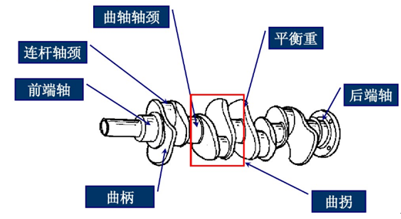
【任务学习】
2.2曲轴的拆解
2.2.1曲轴结构及作用
曲轴由曲轴前端、连杆轴颈、主轴颈、曲柄、平衡块和曲轴后端凸缘组成。如下图所示。
曲轴的作用是把活塞的直线运动转换成旋转运动。

Slide 23
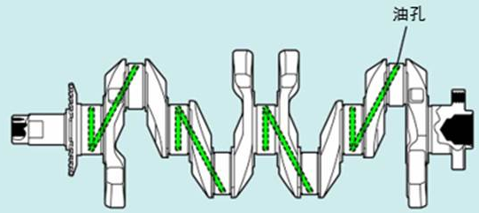
【任务学习】
曲轴有主轴颈和曲柄销硬化处理使其持久和耐磨，为了平衡旋转的曲轴还必须设计有平衡重。主轴颈和曲柄销上铸有油孔，如下图所示，机油从气缸体主油道流入，进入主轴颈油孔，穿过油道到曲柄销。

Slide 24
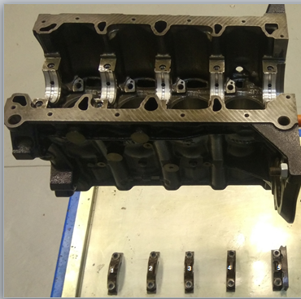
【任务学习】
轴颈的安装位置号和安装方向在曲轴轴承盖上作了标记，如下图所示。

Slide 25
【任务学习】
2.3 曲轴主轴颈的检测与维修
曲轴主轴颈内径尺寸的差异是由于制造精度的不均衡造成的。因此，曲轴主轴颈内径存在一个标准尺寸，这一尺寸代码标记在气缸体的底部。利用此代码选配相应轴承改进曲轴主轴颈机油油膜间隙精度，以便防止异常噪声和抱轴，保持良好燃油经济性。

Slide 26
【任务学习】
2.4 曲轴主轴承轴瓦检测与维修
为改变曲轴主轴颈油膜间隙精度，防止异常噪音和咬死以及保持良好的燃油经济性须选择相应尺寸的轴承，此时就必须根据曲轴轴径实际尺寸选择对应的轴瓦尺寸代码。
一般当尺寸代码数值增大时，轴承厚度以微米为单位增加。当曲轴主轴颈磨损，或油膜间隙变大时，可改用较厚尺寸的轴承。

